Slide 1

低碳城市 公車達人秀
主 講 人：林 志 遠
時 間：103年12年03日
地 點：台中市政府文心樓1樓中庭

Slide 2
演說大綱
1.我和交通的約會
2.火車是我的入門師父
3.細說從頭【公車與我】
4.製作「完全攻略台中公園手冊」淺談
5.如何搭公車＆實用公車資訊簡介
6.BRT
7.趣味問答

Slide 3
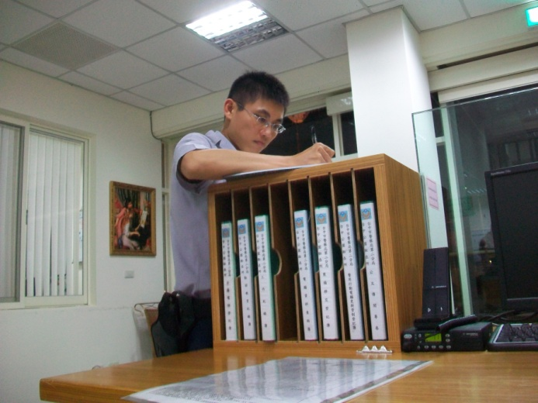
我和交通的約會…
自我介紹：林志遠
一線三星的基層警員
興趣：和交通有關的所有事物

Slide 4
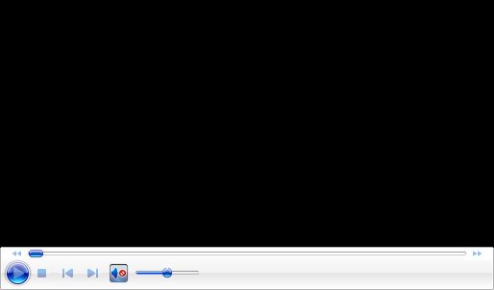
綽號：火車男、公車達人、人肉GPS
影片分享： 中天新聞台採訪片段

Slide 5
火車是我的入門師父
愛上火車的三~階~段~
幼稚園、國小
看 火車
國中、高中
坐 火車
大學
瘋 火車

Slide 6
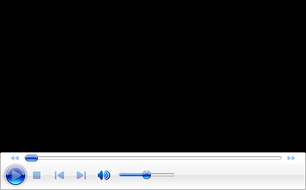
瘋狂的追火車行程
18PM台中出發→
23PM台北夜車→
05AM遊花東
主要目的：
花東鐵路特有名產–路牌交接
《影片播放》

Slide 7
細說從頭【公車與我】
不僅日常生活中喜歡大眾運輸，後來的我
更將這股熱情運用到學習上。
大學母校–私立逢甲大學
交通工程與管理科學系

Slide 8
 | 初期 | 後期
公車 家數 | 2 | 13
營運 業者 | 中客、仁友 | 統聯、豐客、巨業、 全航、彰化、豐榮、 東南、和欣、苗栗、 南投

Slide 9
愛上公車的始末︰
大學時期，統聯加入台中市公車的行列。
身為交管系學生的我們，參與公車運量
統計調查…慢慢的，愛上公車…
搭公車的好處︰
清新的空氣、累了可以睡覺、醒來玩手機、
帥氣頭髮不怕塌、8公里免費、免找停車位…

Slide 10
除了上述6點好處外，還可以聽駕駛長搞笑
著名的『歡樂86-吳閔璁』
愛搭公車之餘，閒暇時也喜歡上交通局
網頁、查看客運業者網站、PTT BUS版
報到。
最扯的是…

Slide 11
製作「完全攻略台中公園手冊」淺談
緣由︰
辦公室位居台中火車站–一中商圈要道
著名的百年公園、台中地標之一
行經公園週邊公車路線眾多
壓垮駱駝的最後一根稻草︰
同事對公車一無所知…

Slide 12
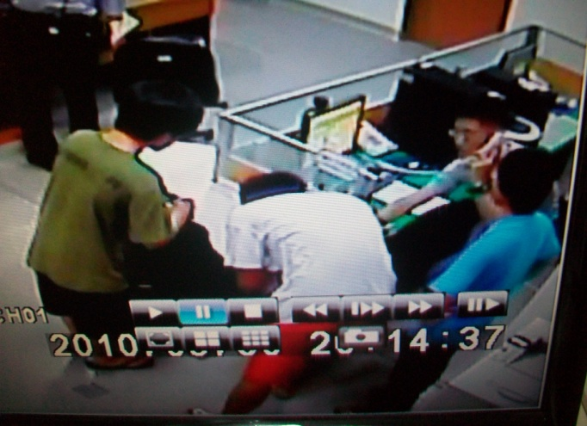
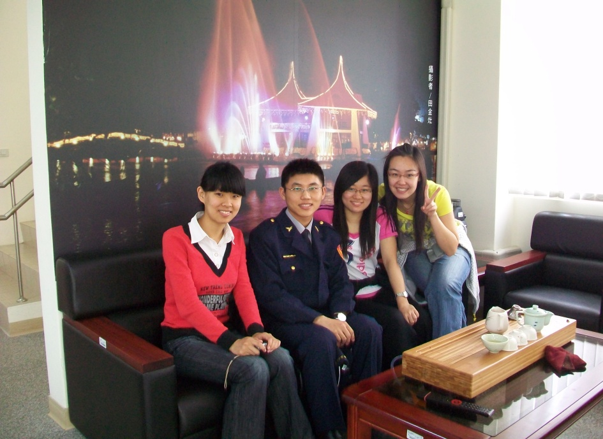
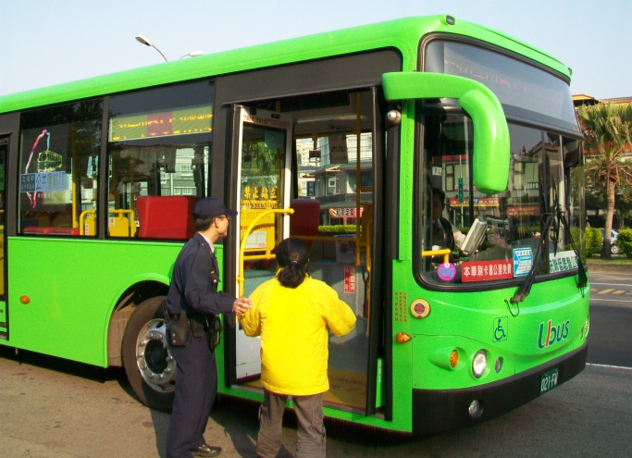
工作上實際案例分享

Slide 13
如何搭公車＆實用公車資訊簡介
第一名–台中市政府交通局網站
第二名–Google map網站
第三名–各客運公司網站

Slide 14
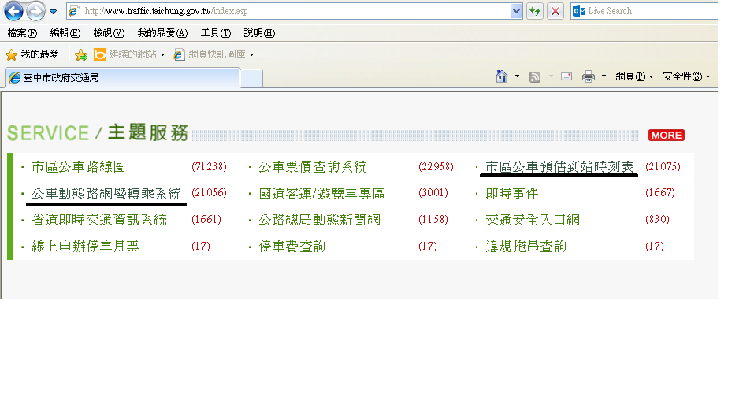
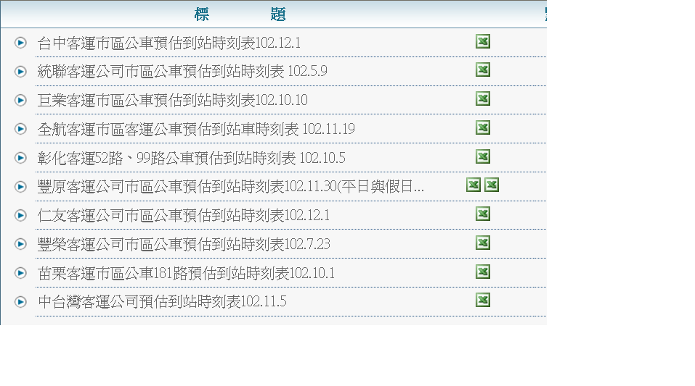
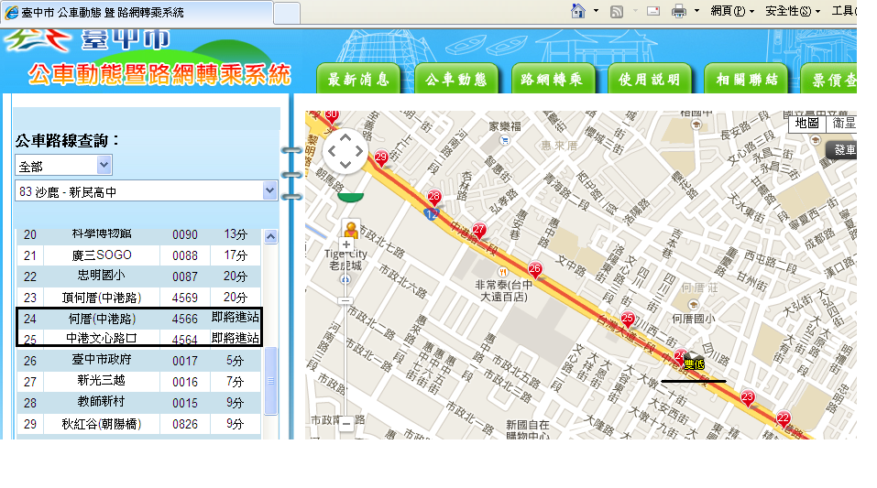

Slide 15
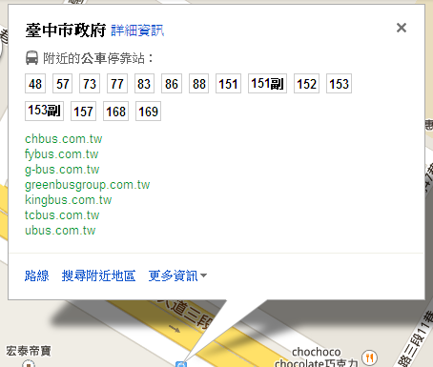
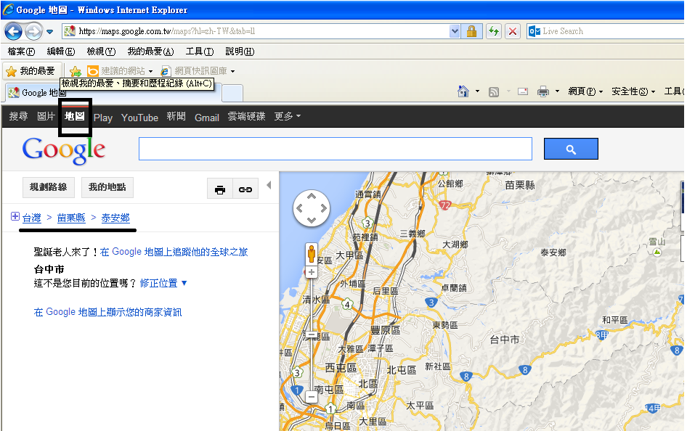
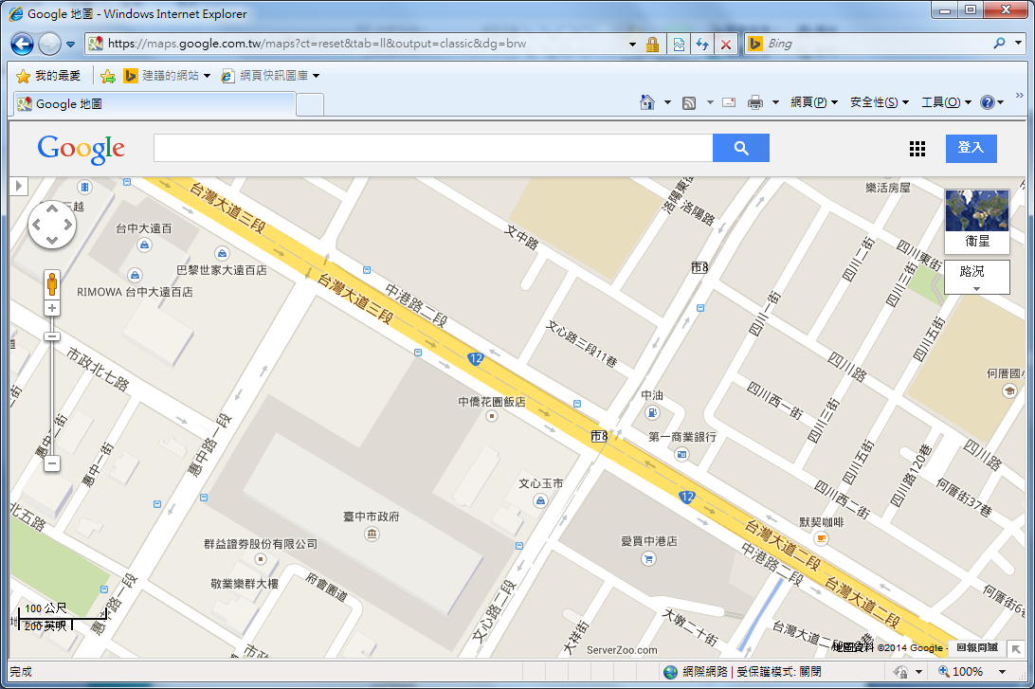

Slide 16
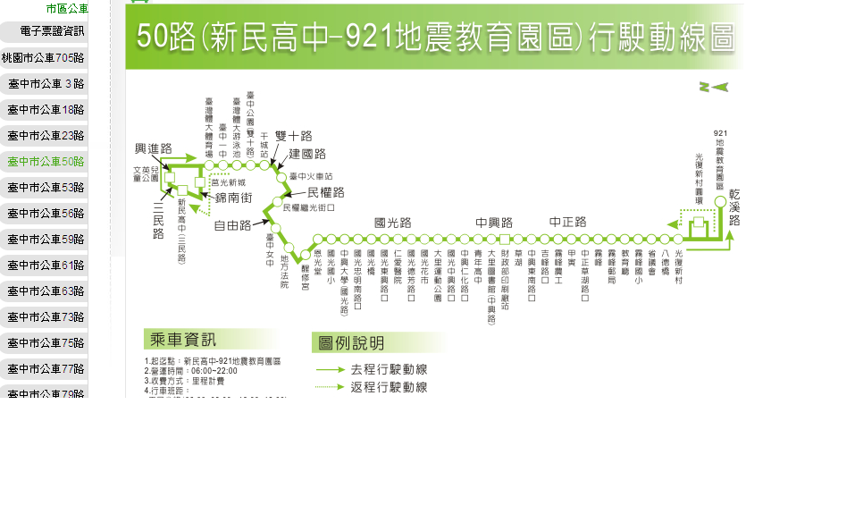
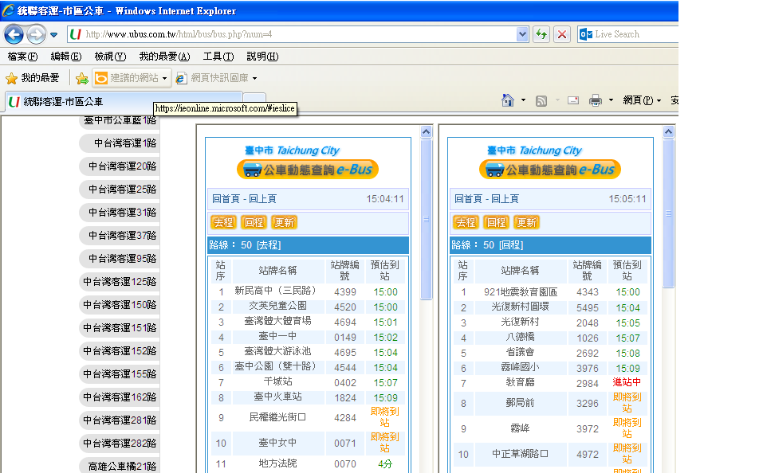

Slide 17
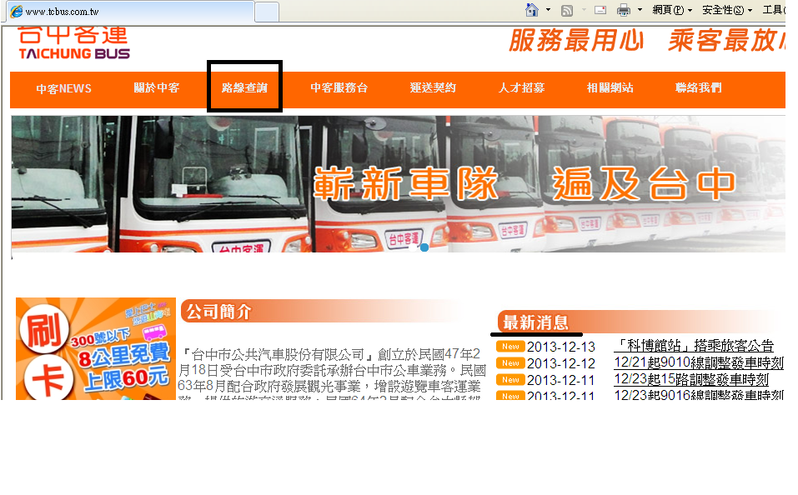
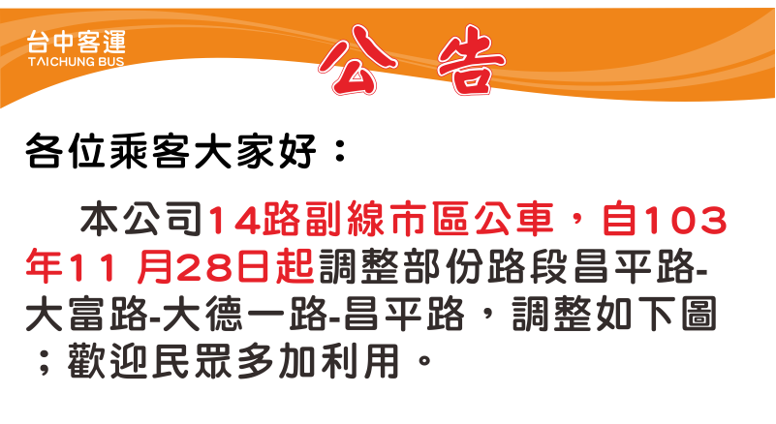

Slide 18
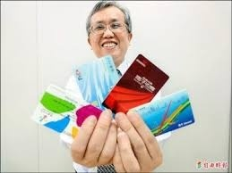
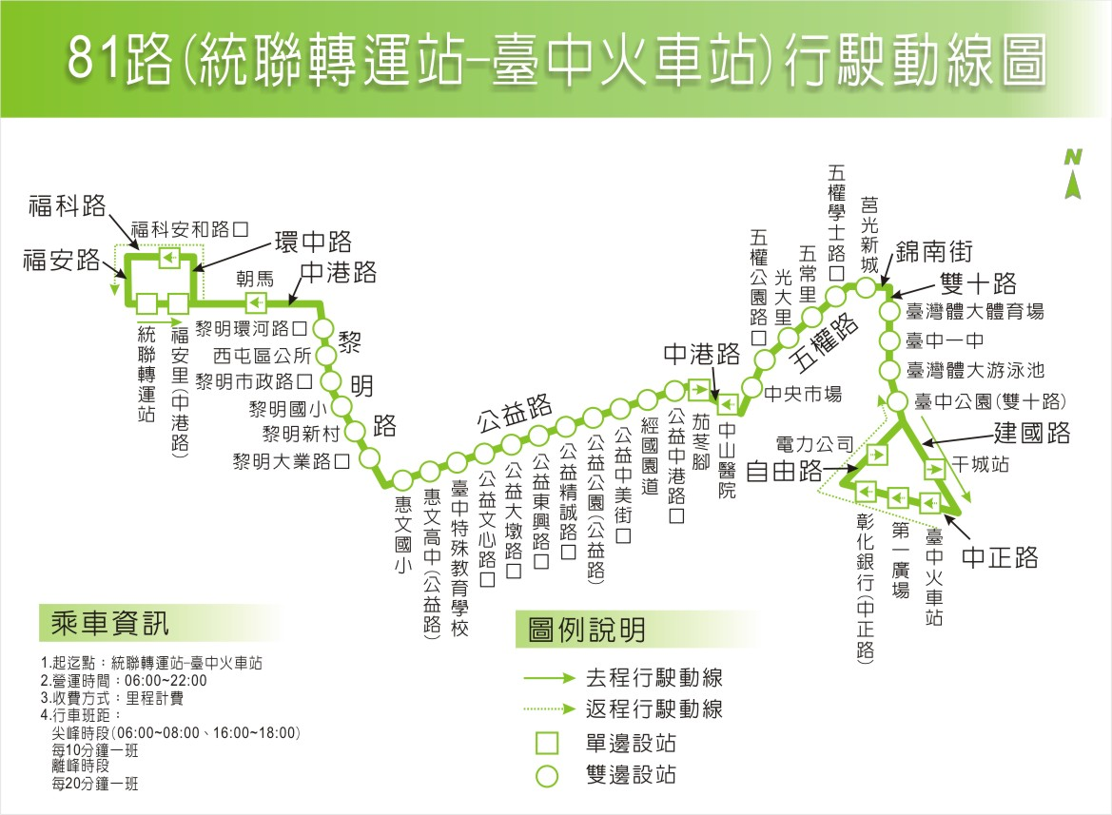
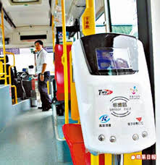
來…來…來…搭公車嚕!

Slide 19
搭公車的好習慣
1.上車請招手
2.下車請按鈴
3.車停穩了再行起身…
4.為了車內環境，勿飲食及吸菸
5.在站牌處上下車…

Slide 20
獨一無二的臺中BRT
BRT為Bus Rapid Transit縮寫
藍線
行駛區間：臺中火車站靜宜大學
班距︰尖峰3分鐘；離峰6分鐘/次
營運時間：臺中車站端→0600-2300
靜宜大學端→0500-2245

Slide 21
如何搭乘BRT
先找到臺灣大道上的BRT車站…
拿出準備好的四卡通，進出站時在感應區刷卡
車上語音播報停靠站資訊
抵達終點，下車嚕!!!

Slide 22
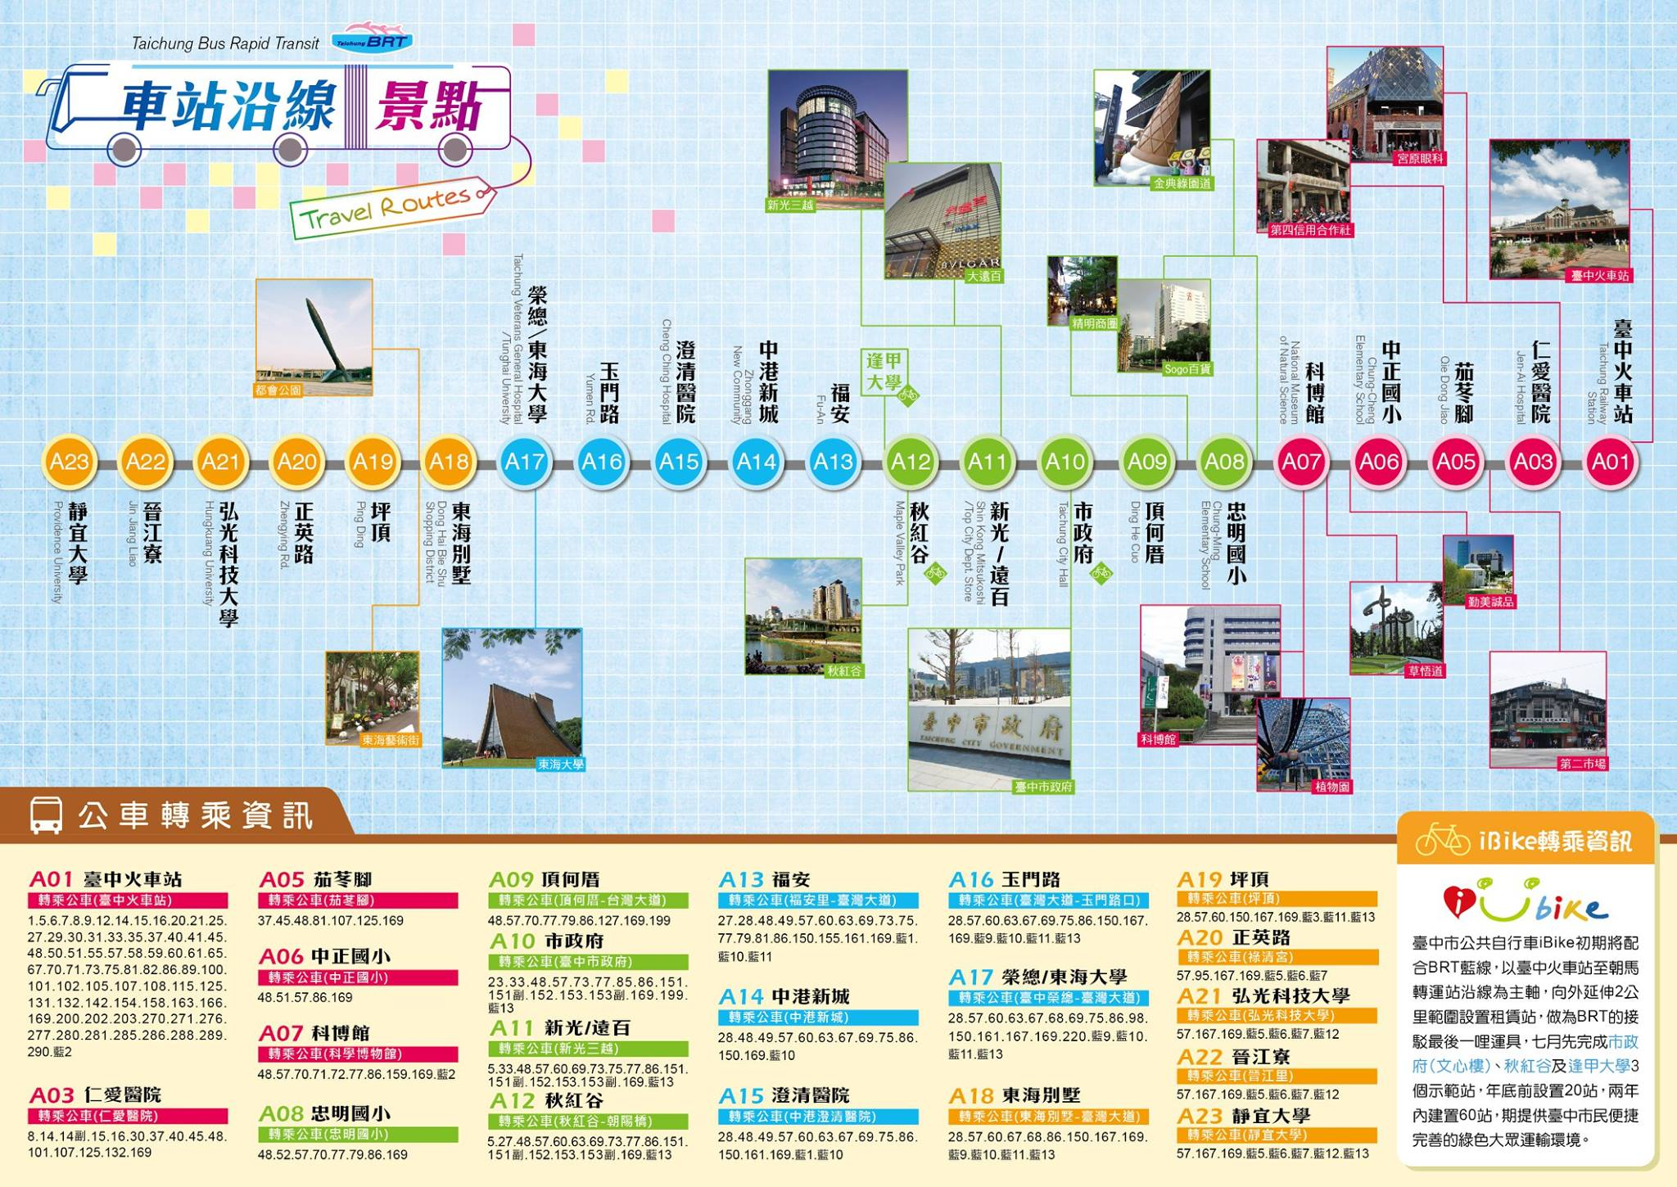
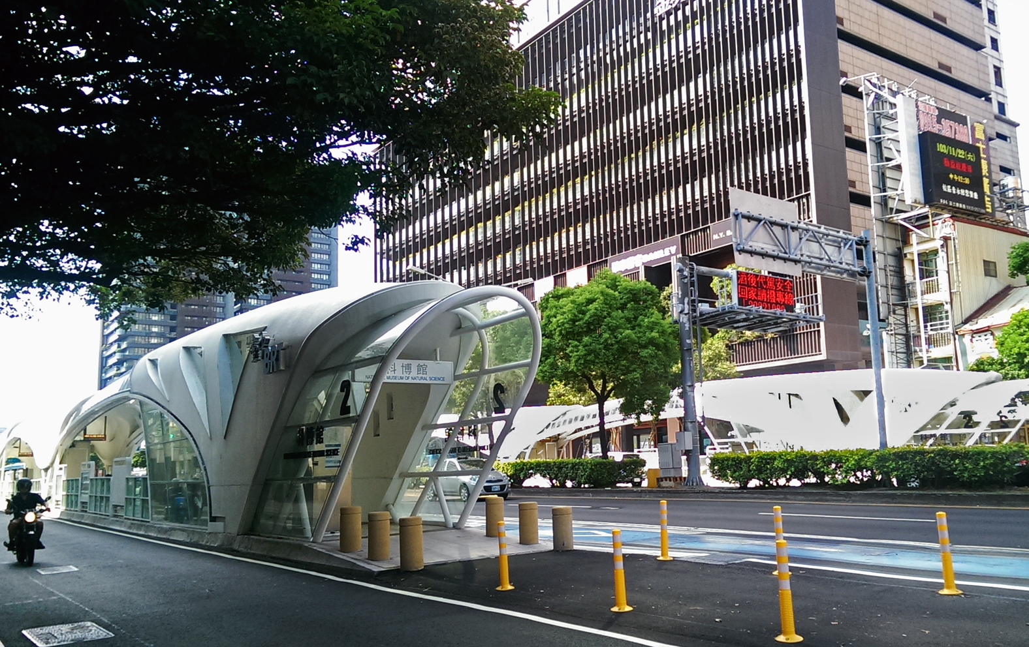
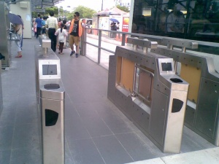
http://www.tcrtc.com.tw

Slide 23
時下最夯的「尋找泰迪熊」之旅
至明年01/11為止，台中市在秋紅谷、草悟道、等地皆有擺放與成人一般高之可愛泰迪熊。
配合BRT及U-bike，一網打盡臺中市區各大景點：宮原眼科、科博館、金典綠園道、新光三越、大遠百、逢甲夜市、東海大學、藝術街商圈。

Slide 24
趣味問答
1.台中市搭乘公車刷卡，幾公里以內免費？
答︰8公里以內（包含8公里）。

Slide 25
2.承上題，刷卡8公里免費，指的是搭乘幾號
以下的公車？
答︰300號以下公車。

Slide 26
3.承上題，請說出刷卡8公里、20元免費，
可以使用的四卡通中任一種。
答︰悠遊卡、台灣卡、高捷卡、ETC。

Slide 27
4.臺中市公車目前有幾條路線是24小時營運？
答︰只有一條。
【統聯客運86路】

Slide 28
5.下面哪一條公車路線未經過臺中市政府
週邊？
A.199路 B.67路 C.5路 D.73路
答︰B

Slide 29
6.150–155路國道快捷公車中，哪一條是唯一
行經3條國道的路線？
答︰154路。
【行經國一、國三與國四】

Slide 30
7.下列哪一家業者，並未經營BRT路線？
A.統聯客運 B.臺中客運 C.巨業交通
D.全航客運
答︰D

Slide 31
8.下列BRT各站中，哪一站體不為雙邊出口設計？
A.臺中火車站 B.科博館 C.新光/遠百
D.榮總/東海大學
答︰C

Slide 32
9.BRT各站中，哪一站僅有單向設站
（即去程/返程單一方向設站）？
A.晉江寮站 B.坪頂站 C.茄苳腳站
D.仁愛醫院站
答︰D

Slide 33
10.在台中市搭乘公車時，上下車是否要刷卡
感應？
答︰是

